Slide 1


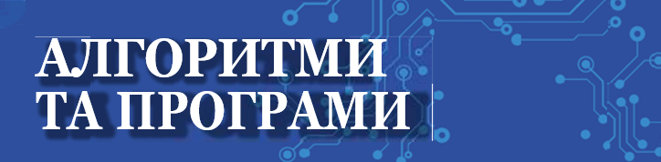





Урок 22
Підпрограми. Підпрограми з аргументами та результатами
інформатика
7
Підпишись на Ютуб-канал «Дистанційне навчання»

Slide 2

Ви складали алгоритми для знаходження найбільшого та найменшого значень з кількох чисел. І яка б не була кількість цих чисел, все одно у процесі виконання алгоритмів усе зводилося до знаходження найбільшого або найменшого з певних двох чисел.
A от уявіть собі, що в мові програмування є команди Знаŭmu наŭбільше з данux двоx чuceл і Знаŭmu наŭмeншe з данux двоx чuceл. Наскільки б у такому разі спростився алгоритм знаходження, наприклад, найбільшого з 4 чисел.
12
15
56
45
49
32
68

Slide 3

Він би містив, крім команд введення і виведення, лише три прості команди:
1. Знаŭmu наŭбільше з пeршux двоx чuceл.
2. Знаŭmu наŭбільшe з чucла, знаŭдeного в команді 1, і mрeтього числа.
3. Знаŭmu наŭбільшe з чucла, знаŭдeного в команді 2, і четвертого числа.
56
45
68
49
56
68
68
45
56
49

Slide 4
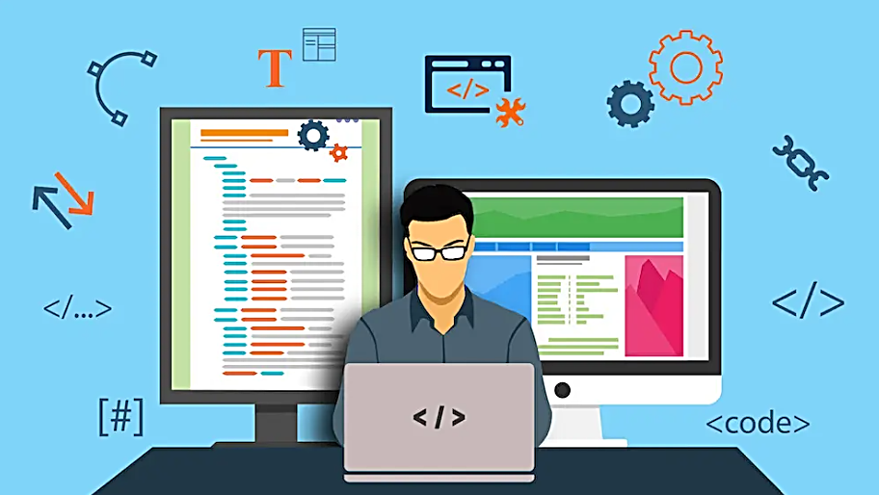
Сучасні мови програмування надають можливість користувачеві Створювати (задавати) свої команди, яких немає в наборі команд цієї мови програмування, і:
1. надавати їм імена;
2. задавати, що вони будуть виконувати;
3. викликати ці команди на виконання будь-яку кількість разів у будь-якому місці проєкту.

Slide 5

Tобто будь-який користувач може доповнити множину команд мови програмування своїми командами, які він надалі зможе використовувати для розв’язування різноманітних задач. Кожну з таких команд користувач повинен створити (задати) як підпрограму.
Підпрограма – це окрема частина програми, яка має ім’я, містить команди і може бути викликана на виконання в будь-якому місці програми.

Slide 6
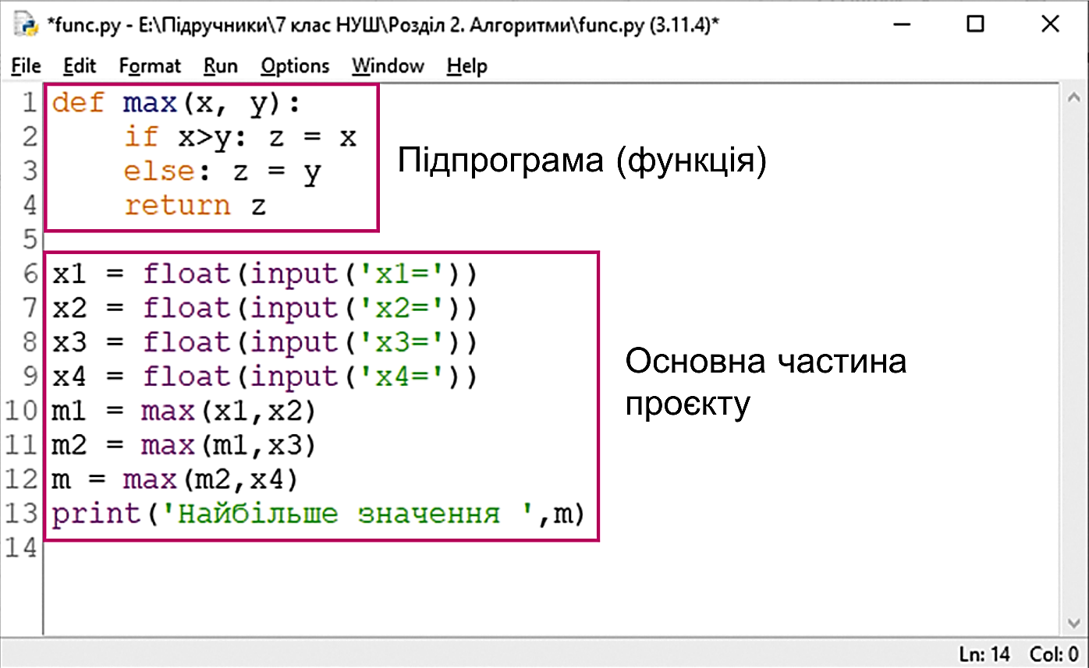

Розглянемо як приклад спосіб створення (задання) команди (підпрограми) Знаŭmu наŭбільшe з двоx чuceл і відповідний проєкт з використанням цієї команди.
Підпрограму, яка повертає результат у команду, у якій вона викликається, називають функцією.

Slide 7
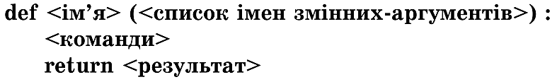


Загальний вигляд функції в мові програмування Python такий:

Slide 8
Рядок def <ім’я> (<список імен змінниx-аргументів>) : називають рядком заголовка функції.
У наведеному прикладі ім’я функції max, аргументів два: х і y.
Команди функції повинні бути записані з однаковим відступом управо від позиції першої літери слова def. Команда return <результат> завершує виконання функції та повертає значення результату в команду виклику функції. Як результат може бути вказано число, або ім’я змінної з певним значенням, або вираз, значення якого після обчислення буде результатом виконання функції.
У наведеному прикладі результатом функції є значення змінної z, яке буде повернуто в команду виклику функції.

Slide 9





Повну презентацію дивіться у відеоуроці.

